Slide 1
Основы государственной политики по организации борьбы с терроризмом

Slide 2
Терроризм
В правовых документах Российской Федерации терроризм определяется, как идеология насилия и практика воздействия на:
общественное сознание;
на принятие решений органами государственной власти, органами местного самоуправления или международными организациями
связанные с устрашением населения и(или) иными формами противоправных насильственных действий.

Slide 3
1. ОРГАНИЗАЦИЯ БОРЬБЫ С ТЕРРОРИЗМОМ
В РОССИЙСКОЙ ФЕДЕРАЦИИ
В Российской Федерации борьба с терроризмом осуществляется:
Федеральной службой безопасности (ФСБ);
Министерством внутренних дел (МВД);
Министерством обороны (МО);
Службой внешней разведки (СВР);
Федеральной службой охраны (ФСО);
Федеральной пограничной службой (ФПС).
Другими органами исполнительной власти в соответствии с Законом «О борьбе с терроризмом». Общее руководство осуществляет Правительство Российской Федерации.

Slide 4
Деятельность федеральных органов по борьбе с терроризмом осуществляется главным образом по следующим направлениям:
ФСБ — борьба с террористическими преступлениями политического характера;
2. МВД — борьба с террористическими преступлениями корыстного характера;
3. СВР — обеспечение безопасности учреждений России, находящихся за рубежом;
4. ФСО — обеспечение безопасности объектов государственной охраны и защиты охраняемых объектов;
5. ФПС — охрана Государственной границы

Slide 5
Одним из основных принципов борьбы с терроризмом является приоритет мер предупреждения.
Однако в случае необходимости могут проводиться и контртеррористические операции.

Slide 6
Контртеррористическая операция :
- специальное мероприятие, направленное на пресечение террористической акции, минимизацию ее последствий, обеспечение безопасности физических лиц и обезвреживание террористов. Зоной проведения такой операции, в зависимости от обстоятельств, может быть участок территории, здание, отдельное помещение, автотранспорт и т.п.

Slide 7
2. Государственная политика в области организации борьбы с терроризмом
Российская Федерация в соответствии с международными договорами Российской Федерации сотрудничает в области противодействия терроризму с иностранными государствами, их правоохранительными органами и специальными службами, а также с международными организациями.

Slide 8
1) Организационные основы противодействия терроризму
1. Президент Российской Федерации определяет:
1) основные направления государственной политики в области противодействия терроризму;
2) компетенцию федеральных органов исполнительной власти, руководство деятельностью которых он осуществляет, по борьбе с терроризмом.
2. Федеральные органы исполнительной власти, органы государственной власти субъектов Российской Федерации и органы местного самоуправления осуществляют противодействие терроризму в пределах своих полномочий.

Slide 9
2)Применение Вооруженных Сил Российской Федерации в борьбе с терроризмом
В борьбе с терроризмом Вооруженные Силы Российской Федерации могут применяться для:
1) пресечения полетов воздушных судов, используемых для совершения террористического акта либо захваченных террористами;
2) пресечения террористических актов во внутренних водах и в территориальном море Российской Федерации, на объектах морской производственной деятельности, расположенных на континентальном шельфе Российской Федерации, а также для обеспечения безопасности национального морского судоходства;
3) участия в проведении контртеррористической операции в порядке, предусмотренном настоящим Федеральным законом;
4) пресечения международной террористической деятельности за пределами территории Российской Федерации.

Slide 10
2. НАК
  Национальный антитеррористический комитет (НАК) — орган, обеспечивающий координацию деятельности федеральных органов исполнительной власти, органов исполнительной власти субъектов РФ и органов местного самоуправления по противодействию терро ризму , а также осуществляющий подготовку соответствующих предложений Президента РФ .

Slide 11
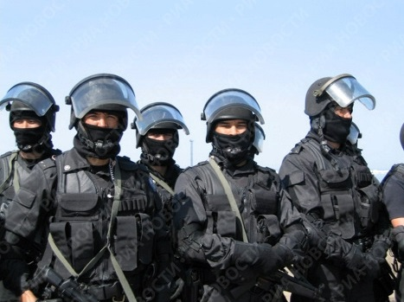

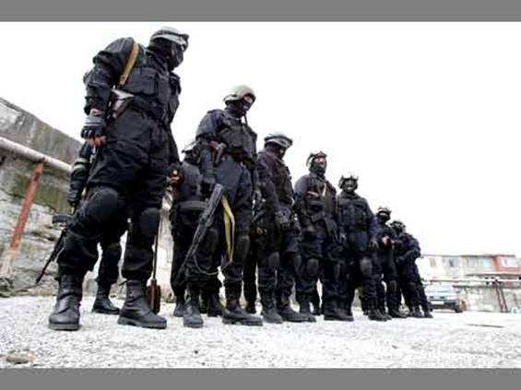

Slide 12
Основные задачи нак
а) подготовка предложений Президенту Российской Федерации по формированию государственной политики в области противодействия терроризму, а также по совершенствованию законодательства Российской Федерации в этой области;
б) координация деятельности по противодействию терроризму федеральных органов исполнительной власти, антитеррористических комиссий в субъектах Российской Федерации, а также организация их взаимодействия с органами исполнительной власти субъектов Российской Федерации, органами местного самоуправления, общественными объединениями и организациями;
в) разработка мер по противодействию терроризму, устранению способствующих ему причин и условий, в том числе мер по обеспечению защищенности потенциальных объектов террористических посягательств;
г) участие в международном сотрудничестве в области противодействия терроризму, в том числе в подготовке проектов международных договоров Российской Федерации в этой области;
д) подготовка предложений по обеспечению социальной защиты лиц, осуществляющих борьбу с терроризмом и (или) привлекаемых к этой деятельности, а также по социальной реабилитации лиц, пострадавших от террористических актов;
е) решение иных задач, предусмотренных законодательством Российской Федерации, по противодействию терроризму.

Slide 13
Россия предпринимает активные меры по борьбе с терроризмом, очень важно формировать правовую грамотность и личные навыки по действиям в случае террористической угрозы и противодействия экстремизму у граждан

